Slide 1
3 martie
Christian & Ina
Slujesc în Liberia, Africa de Vest
Trimiși de Biserica Maranata din Murfatlar, jud. Constanța
În parteneriat cu agenția Kontaktmission, Germania
Începând din 2010 Christian în Liberia | 2007 Ina la CRST | 2022 ca familie în Liberia
Se implică în:
Conducerea bazei de misiune TPM și organizarea anuală a Școlii de Ucenicie (DTS)
Ucenicizarea tinerilor liberieni și motivarea acestora la o viață spirituală disciplinată
Asistarea generației tinere în depășirea traumelor suferite în timpul războaielor civile și oferirea unei șanse la educație copiilor liberieni
Coordonarea misionarilor APME care slujesc pe continentul african

Slide 2
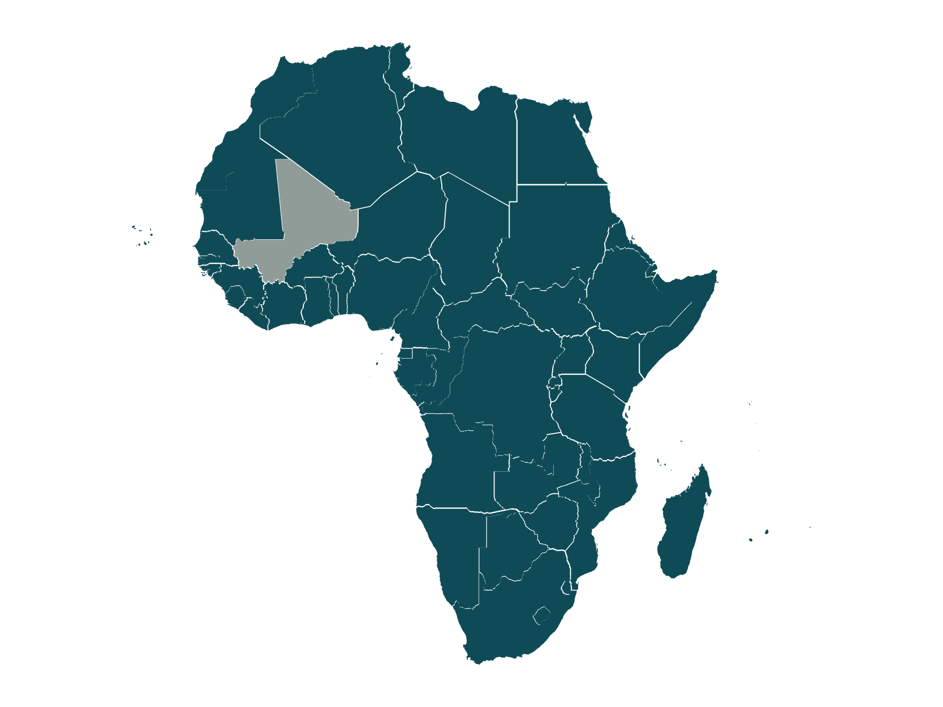
Motive de rugăciune:
Pentru tinerii studenți: să fie transformați prin puterea Cuvântului și a Duhului Sfânt și să devină sare și lumină.
Pentru credincioși, să se desprindă de practicile animiste, iar prin lucrările de compasiune desfășurate să se diminueze rănile produse de sărăcie.
Pentru călăuzirea Duhului Sfânt în coordonarea misionarilor APME din Africa.
Pentru familia lor: izbândă în luptele spirituale și puterea Duhului pentru a putea sluji în dragoste, neobosiți.
Motto:
Am auzit glasul Domnului întrebând: „Pe cine să trimit și cine va merge pentru Noi?” Eu am răspuns: „Iată-mă, trimite-mă!” Isaia 6:8
Liberia

Slide 3
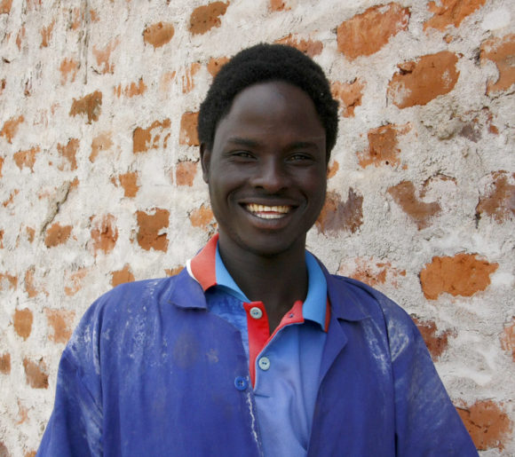
Grupuri etnice neevanghelizate
ARINGA, UGANDA
Limba: aringa
Populație: 650.000
Biblia: Noul Testament tradus
Religia principală: islam
Aderență creștină: 1,9%
Evanghelici: 1,5%
Majoritatea celor din poporul aringa sunt musulmani, dar există și un număr mic de creștini între ei. Reacția lor în fața mărturiei creștine este mixtă. Unii o acceptă și ar vrea să devină creștini, dar le este frică de persecuție din partea societății, alții sunt supărați când văd creștinii predicând Evanghelia și îi alungă, îi insultă sau îi ignoră. În unele cazuri se prefac că acceptă mesajul Evangheliei pentru a avea ceva câștiguri personale, precum ajutor financiar.

Slide 4
Grupuri etnice neevanghelizate
ARINGA, UGANDA
Motive de rugăciune:
Să ne rugăm pentru creșterea numerică și în maturitate a bisericii din poporul aringa.
Să ne rugăm pentru finalizarea traducerii Vechiului Testament în limba acestui popor.
Să ne rugăm ca Domnul să trimită lucrători care să locuiască în mijlocul acestui grup etnic și să le spună despre dragostea lui Hristos.

